Slide 1
챔 피 언 스 조
Ihongss the second session
챔피언스 리그 16강 진출팀의 32강 결과 특징 분석
오창석, 김선우, 정석원, 서준호

Slide 2
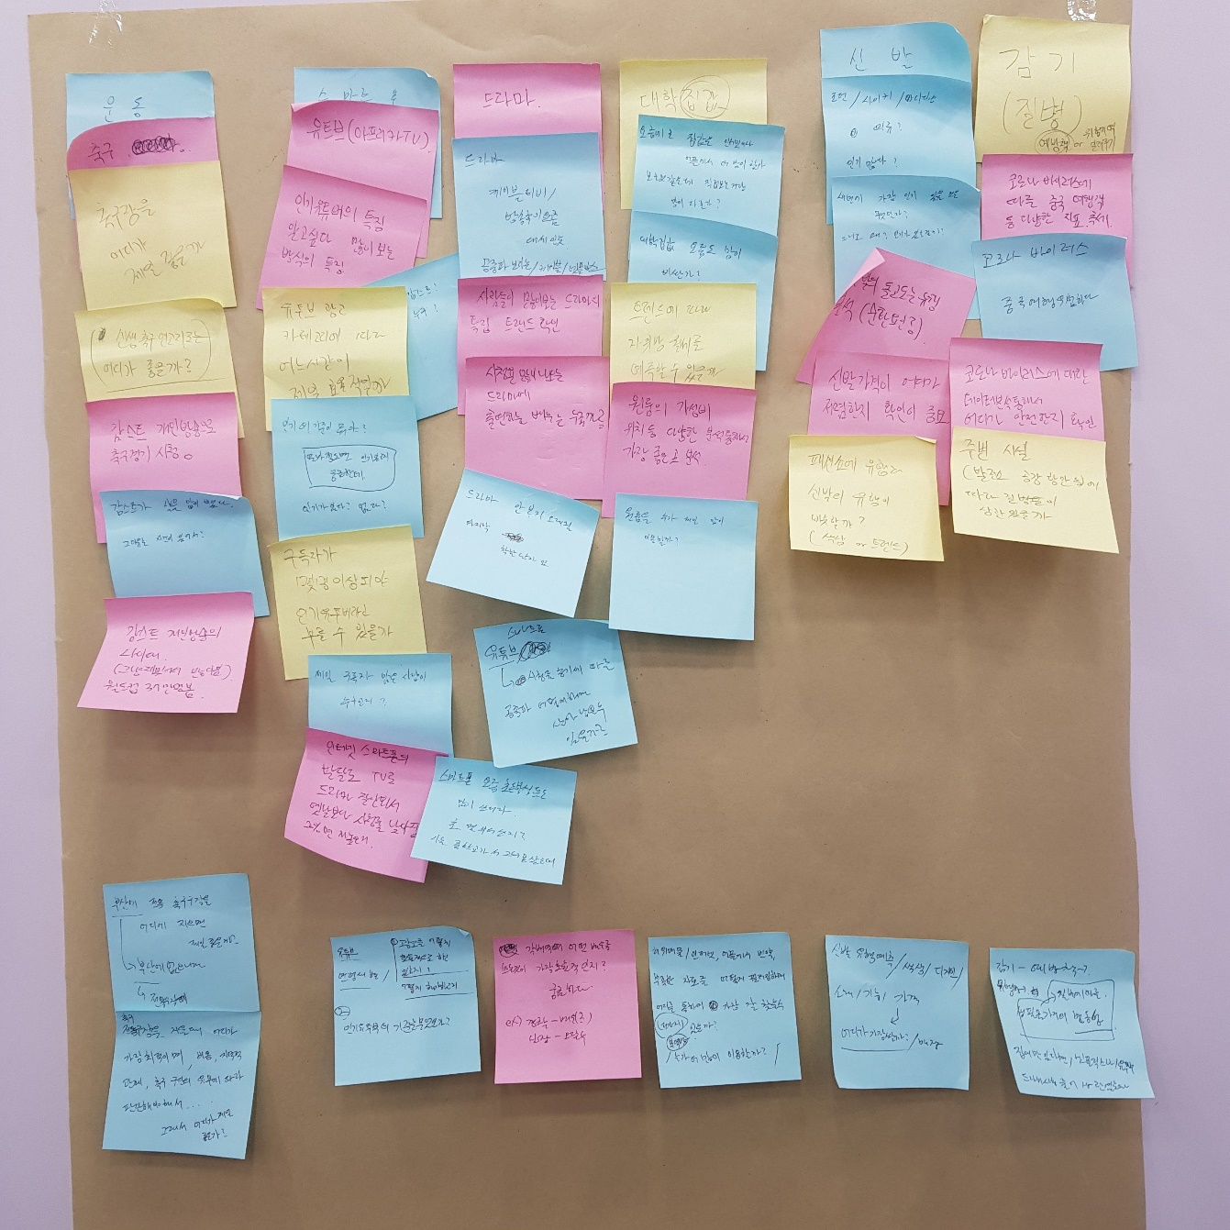
1 . 프로젝트 주제 도출
브레인스토밍
<도출된 아이디어 예시>
1. 축구전용구장 최적위치 선정
2. 영화: 각 배역의 최적의 영화배우는?
3. 한정판 나이키신발(조던) 리셀가 예측
4. 인터넷, 부동산 허위매물 필터링
- 팀원들간의 공통 관심사 도출
공통된 관심사 : 운동, 축구
현재 치뤄지고 있는 UEFA Champions League 분석을 주제로 결정

Slide 3


1 . 프로젝트 주제 도출
챔피언스 리그란?
<UEFA Champions League>
유럽 최상위 축구 리그의 가장 우수한
축구클럽들을 대상으로 유럽축구연맹(UEFA)에서 주관하는
유럽 프로 축구 세계에서 최고의 권위를 가진 클럽 축구 대회.
1955년부터 시작하였고 1992년 부터 UEFA Champions League라고 개칭됨
총 32개 팀들이 8개 조로 나뉘어 각 조별로 4개씩 홈앤드어웨이 방식으로 조별리그를 치룸
16강. 8강, 4강 경기도 홈 앤드 어웨이 방식으로 치뤄짐

Slide 4
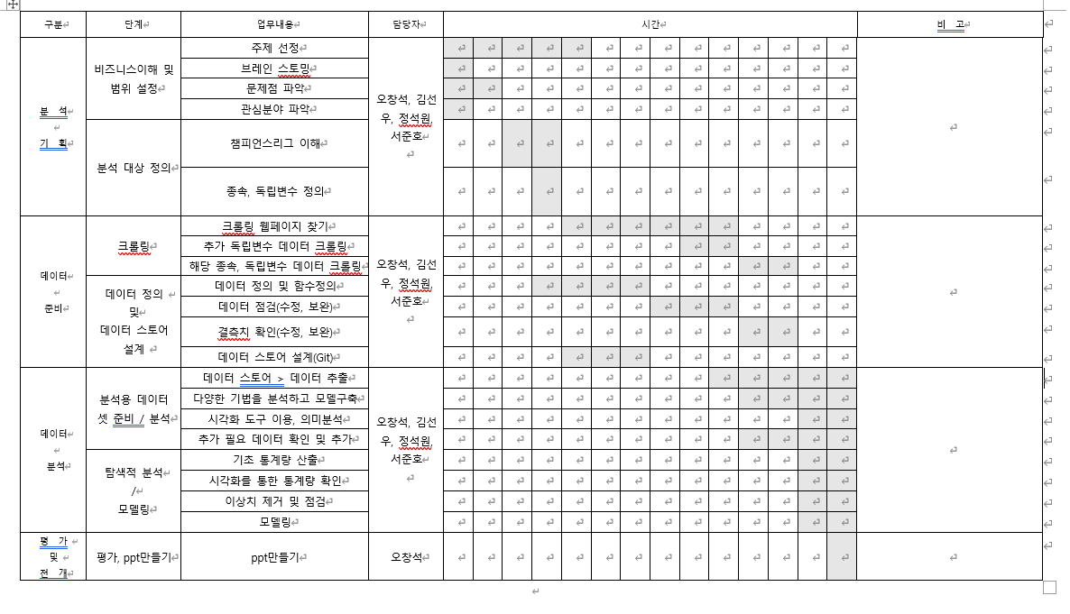
2 . Planning
1 . WBS
2 . GIT
&
Trello
WBS
MS Word를 이용하여 WBS 제작
프로젝트 계획 수립
프로젝트 단계별 작업 시간 관리

Slide 5
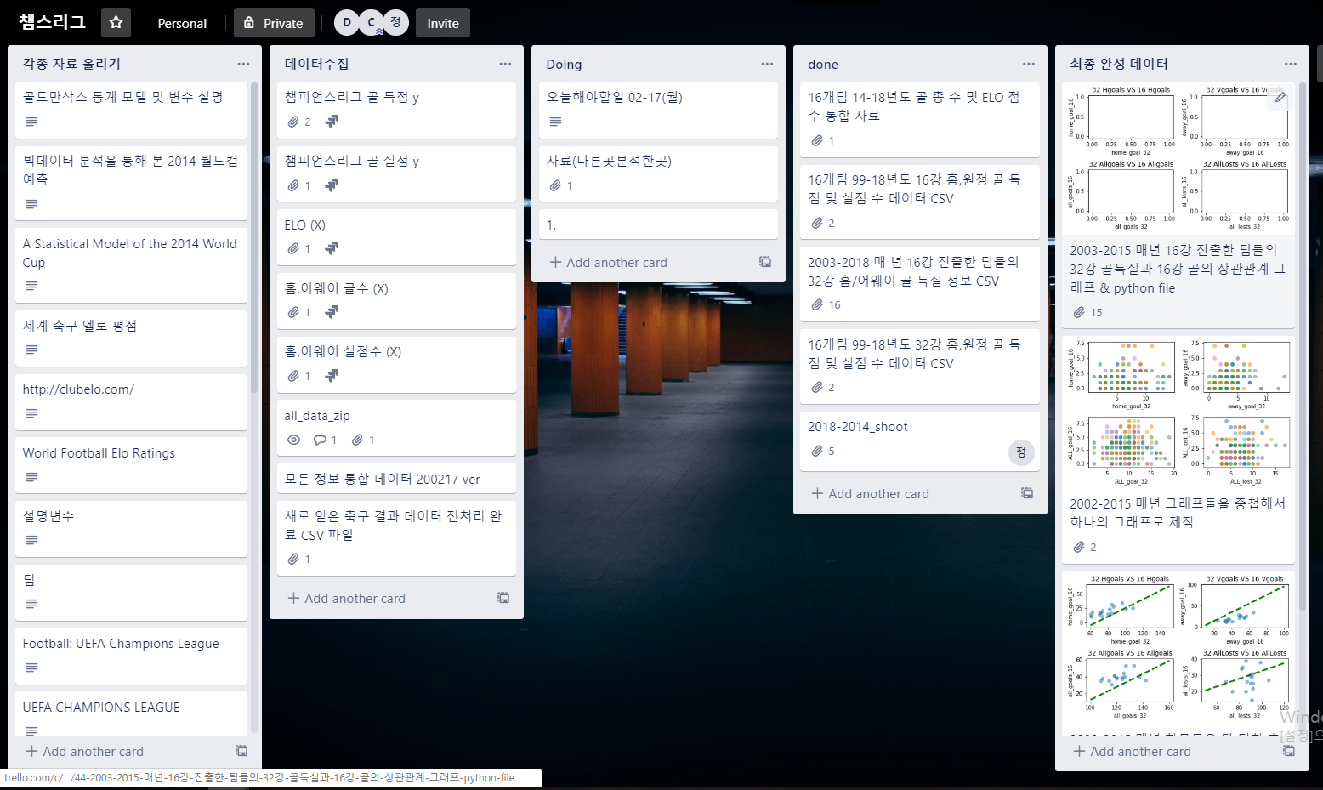
2 . Planning
1 . WBS
GIT
Trello
2 . GIT
&
Trello
GIT을 이용하여 프로젝트의프로그램을 통합
Trello를 이용하여 작업의 진행도 파악 및 자료 공유
master
service
save
Develop
merge
창석
석원
선우
push
push
push
창석_desk
석원_desk
선우_desk

Slide 6
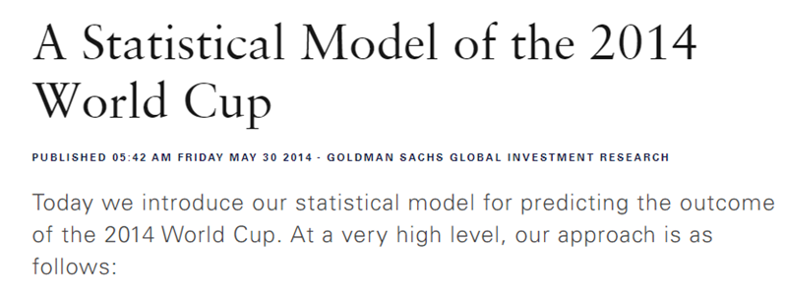
3 . 주제 설정
주제
[ 챔피언스 리그 16강 진출팀의 32강 결과 특징 분석 ]
Reference paper : A Statistical Model of the 2014 World Cup https://www.goldmansachs.com/insights/archive/world-cup-sections/world-cup-book-2014-statistical-model.html
<종속 변수> : 각 경기에서 각 팀이 득점 한 골 수
<설명 변수> 1. 지난 10 번의 필수 국제 게임에서 팀이 득점 한 평균 목표 수
2. 지난 5 번의 필수 국제 게임에서 상대 팀이받은 평균 목표 수.
3. 해당 게임이 토너먼트 어디서 열렸는지 -> 이 팀이 챔스에서 강한지 경향

Slide 7
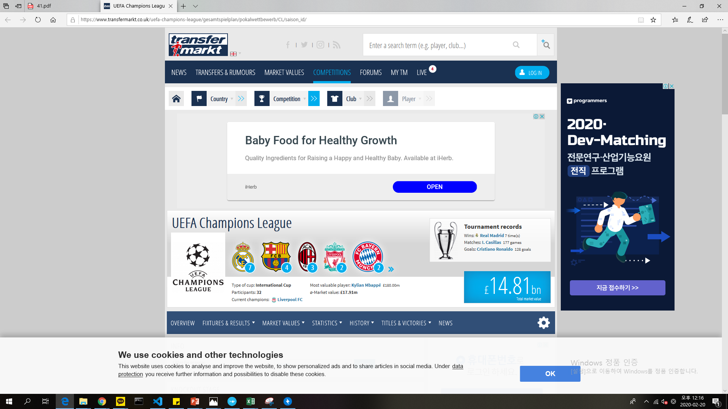
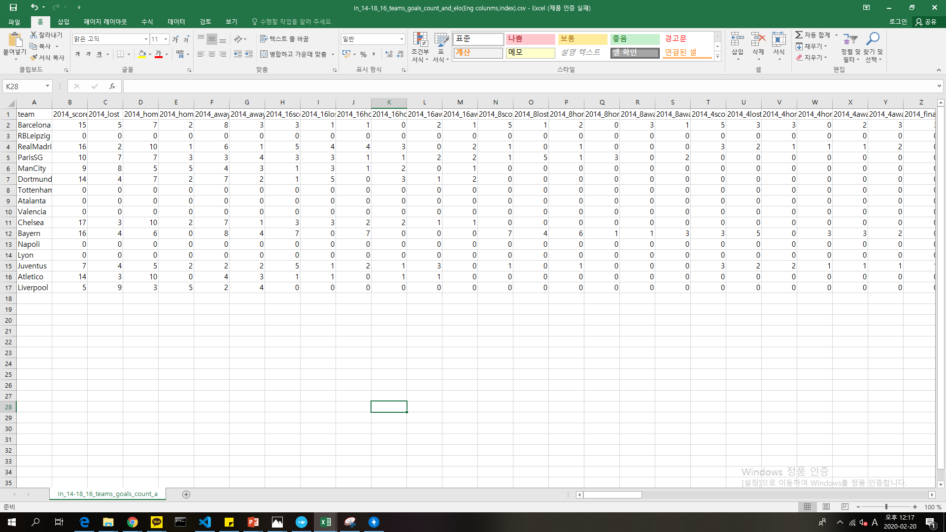
4 . Data Crawling
16강 진출팀의 32강 골 수
웹 페이지에서 19년 16강에 진출한 팀들의
32강 데이터 5년치를 수집
https://www.transfermarkt.co.uk/uefa-champions-league/gesamtspielplan/pokalwettbewerb/CL/saison_id/
한계 : 19년 16강에 진출한 팀들이 매 해 챔스에 진출하지 않았기 때문에 결측치가
상당수 존재함을 알게 됨.

Slide 8
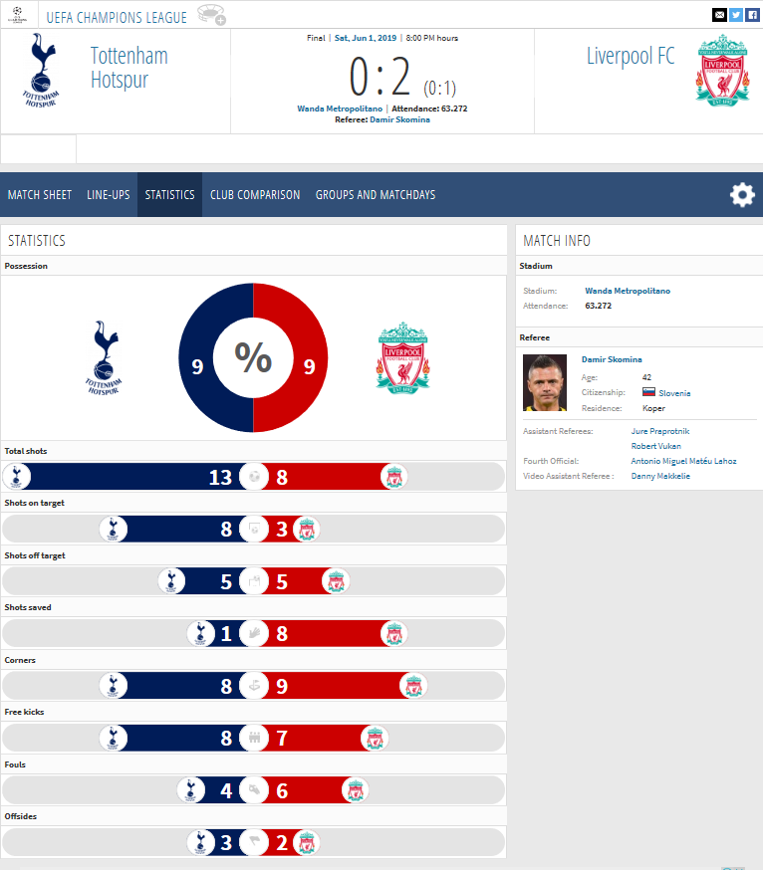
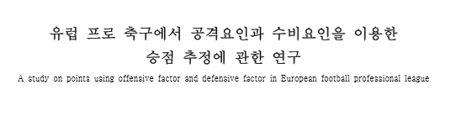
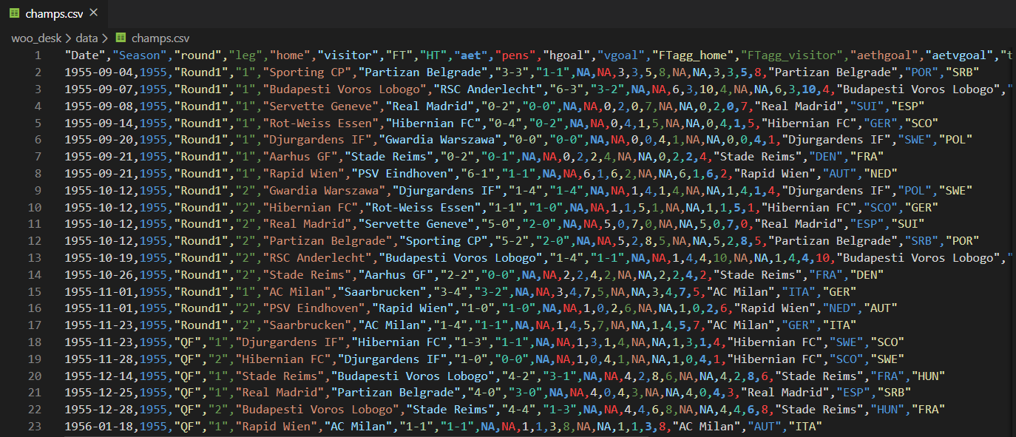
4 . Data Crawling
추가 데이터 수집
한양대학교 경제캡스톤디자인 2015
매 년 16강 진출팀들의 32강 경기 골 수 및 세부 경기 수치들을 수집하여 상관 관계 분석
1955 ~ 2016년까지 챔피언스리그 모든 경기 결과 자료 (.CSV)와 결합하여 인사이트 도출
1. 경기당 세부 수치 예시화면
2. 1955 ~ 2016년까지 챔피언스리그 모든 경기 결과 자료

Slide 9
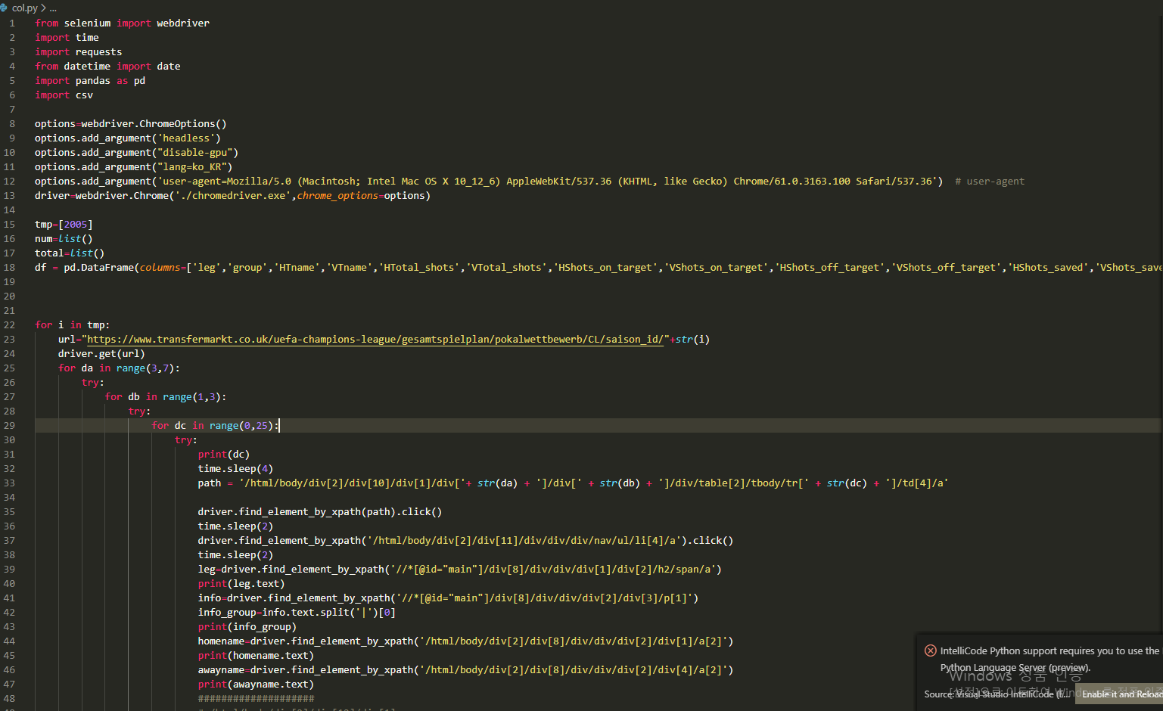
4 . Data Crawling
Crawling Code

Slide 10
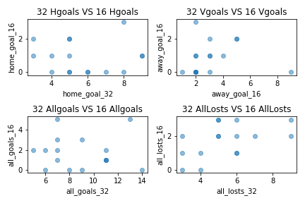
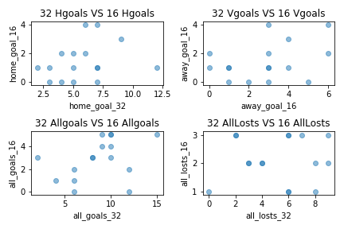
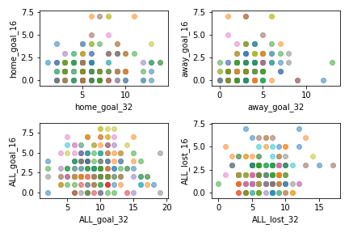
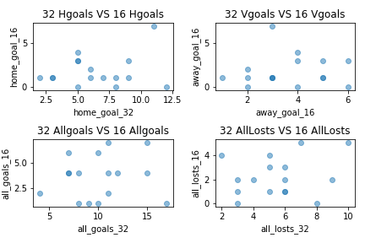
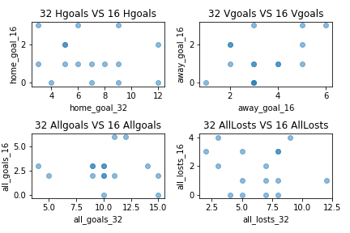
5 . Data analysis
1. 32강 골과 16강 골의 상관관계
그림 1. 매년 16강 진출팀의 32강의 경기 골 수
그림 2. 그림 1의 자료들(03년-15년)을 중첩해서 그래프로 제작
한계 : 매 경기당 득점한 골의 수가 적기 때문에 상관관계가 뚜렷하게 나타나지 않음

Slide 11
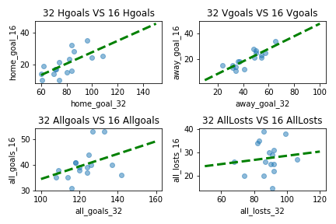
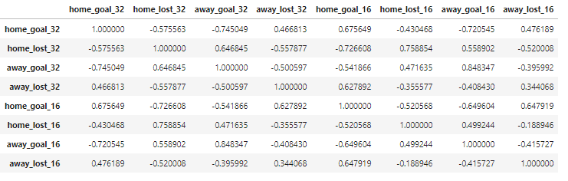
5 . Data analysis
1. 32강 골과 16강 골의 상관관계
한계 극복 : 1. 2003년부터 2016년 모든 데이터를 더해서 데이터의 전체 범주를
늘려서 상관관계를 확인
2. 다음과 같은 상관 관계 확인.
32강 홈에서 넣은 골은 16강 어웨이 골과 강한 음의 상관 관계가 있다. (-0.720545)
32강 원정에서 골과 16강 원정에서 골은 강한 양의 상관 관계가 있다. (0.848347)

Slide 12
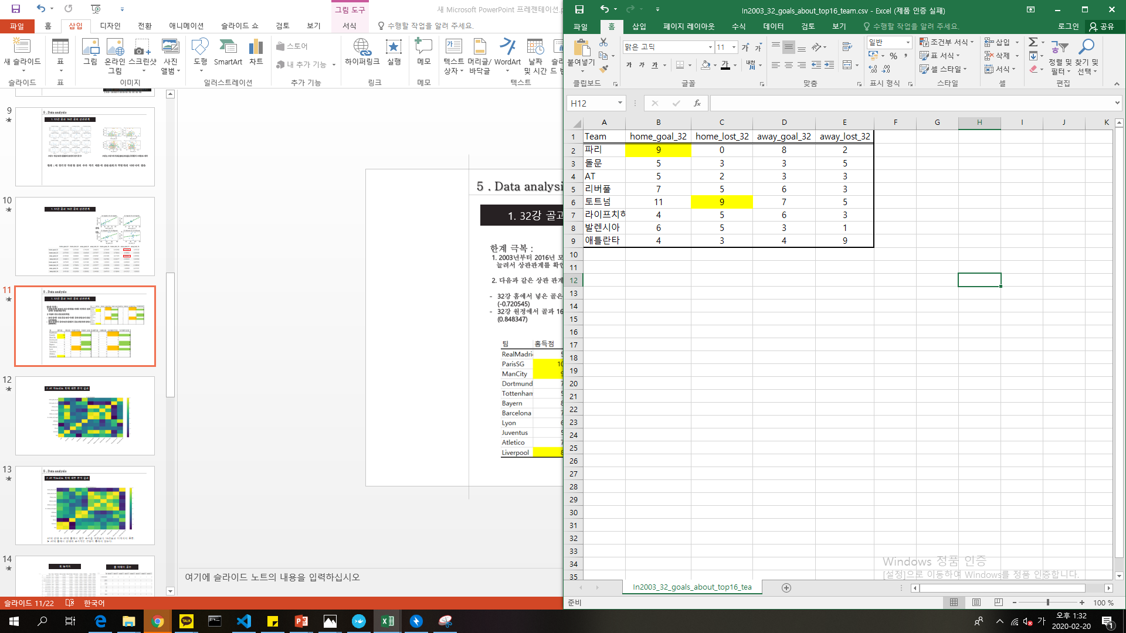
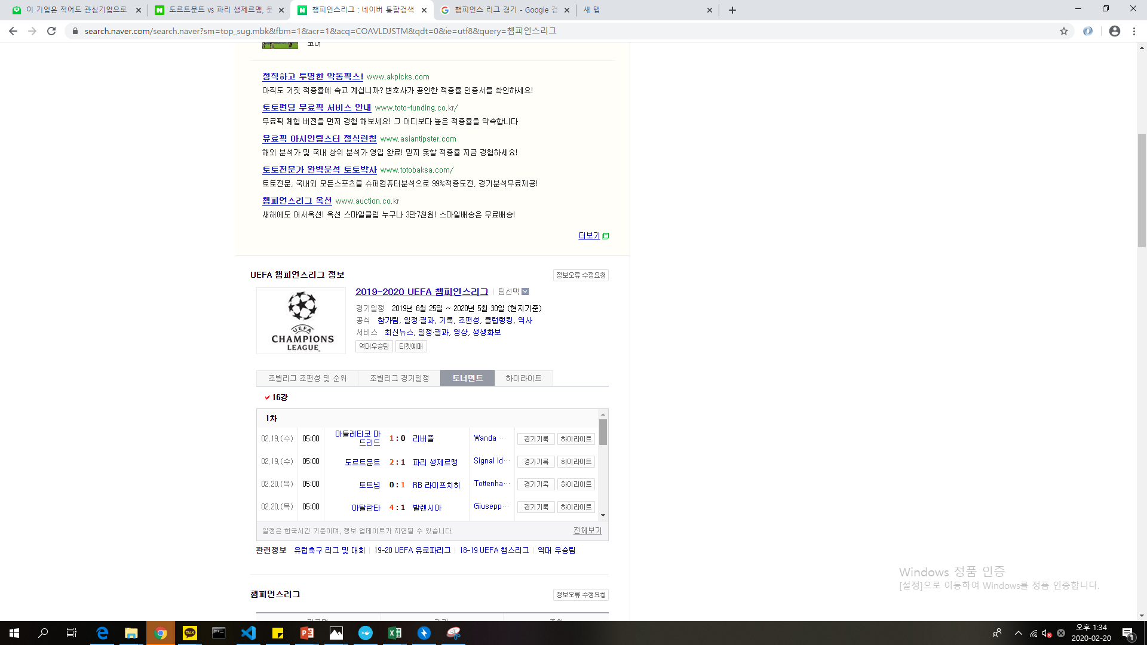
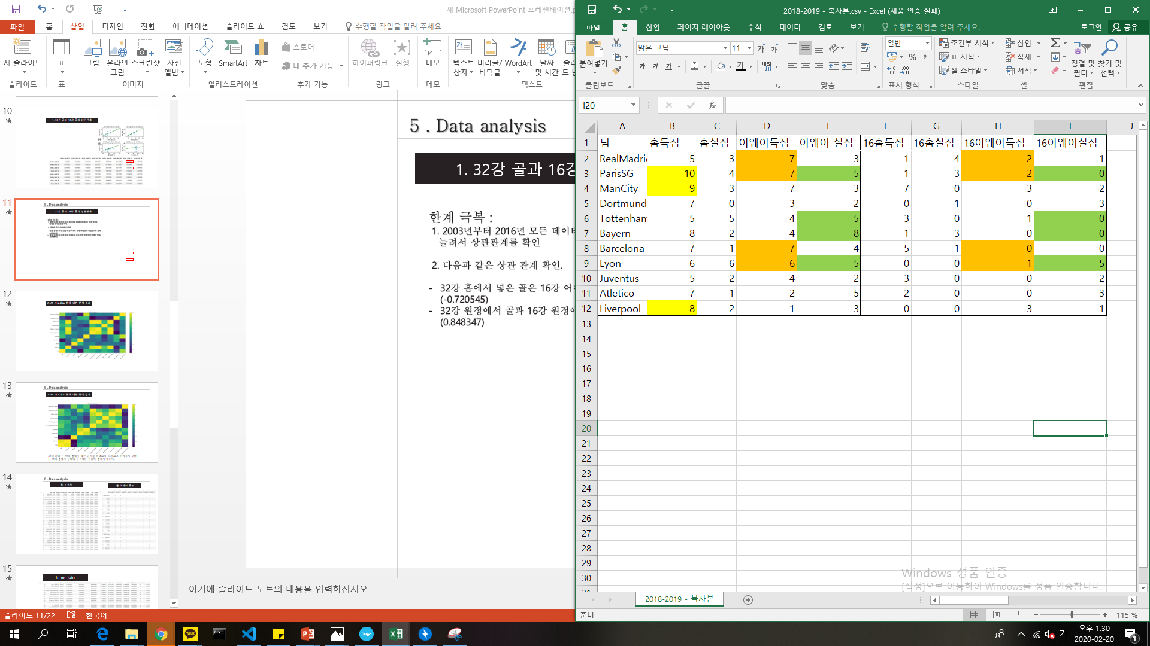
5 . Data analysis
1. 32강 골과 16강 골의 상관관계
한계 극복 : 1. 2003년부터 2016년 모든 데이터를 더해서 데이터의 전체 범주를
늘려서 상관관계를 확인
2. 다음과 같은 상관 관계 확인.
32강 홈에서 넣은 골은 16강 어웨이 골과 강한 음의 상관 관계가 있다. (-0.720545)
32강 원정에서 골과 16강 원정에서 골은 강한 양의 상관 관계가 있다. (0.848347)
그림 1. 2019년 32강 성적
그림 2. 2018년 32강 성적과 16강 성적

Slide 13
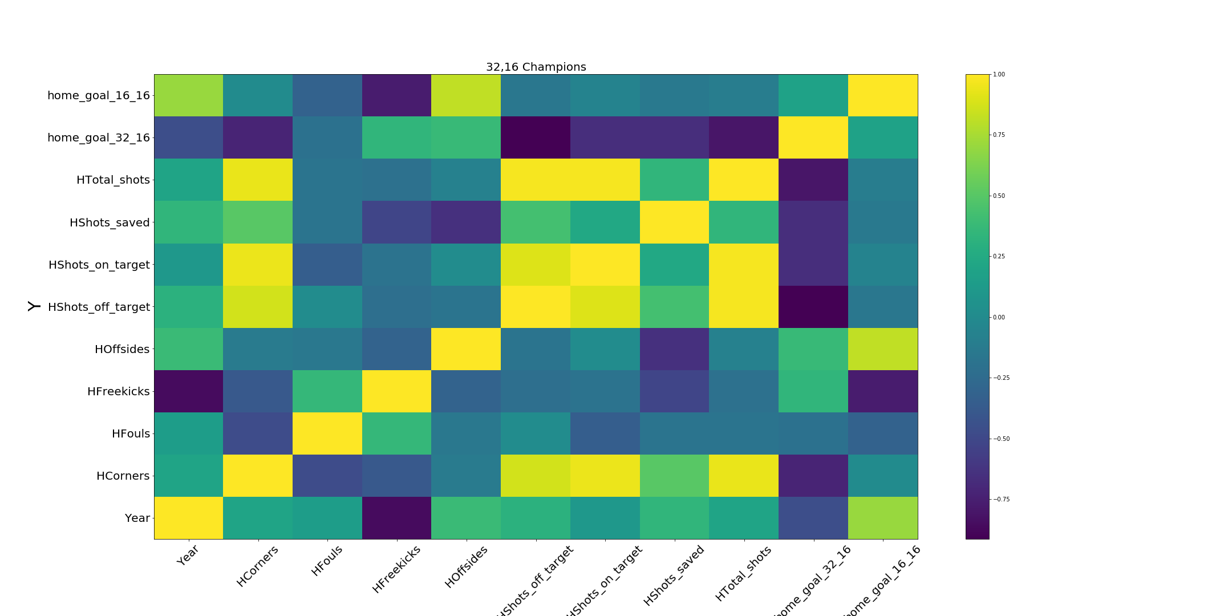
5 . Data analysis
2. AT 마드리드 팀에 대한 분석 결과
AT는 32강 홈경기에서, 전체 슛, 유효 슛, 빗나간 슛, 골키퍼 선방이 득점과 반비례임
> 공격적이지 않고 수비적 전술을 사용함.

Slide 14
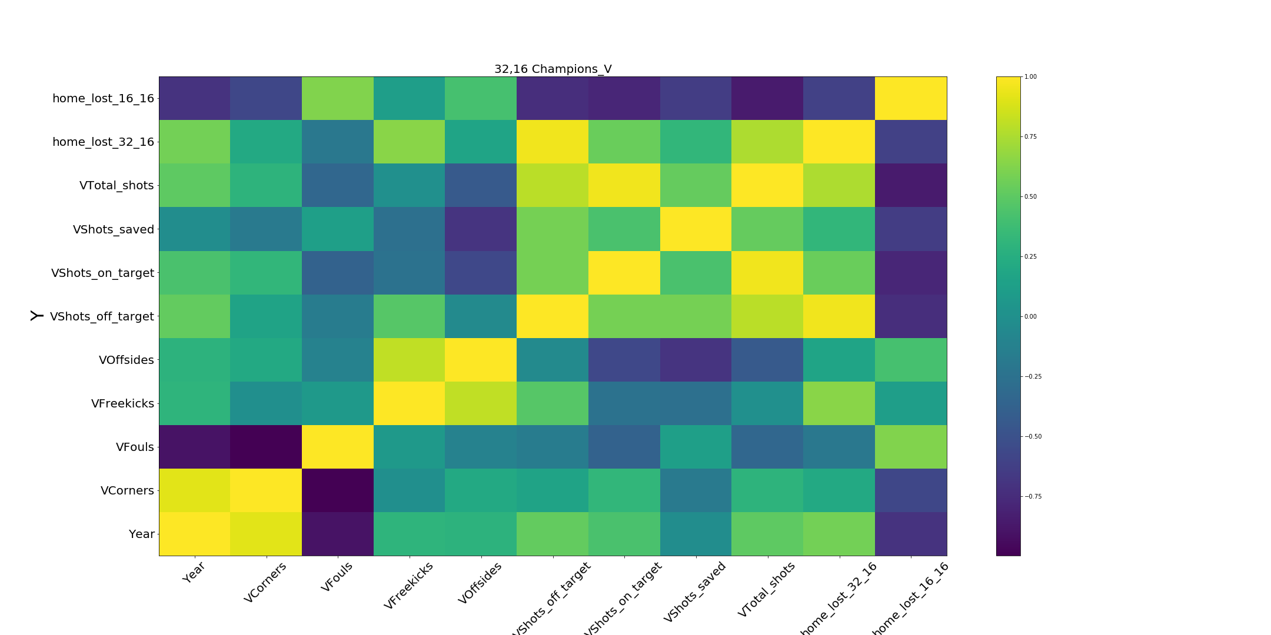
5 . Data analysis
2. AT 마드리드 팀에 대한 분석 결과
AT의 상대 는 AT의 홈에서 많은 공격을 하였으나 16강으로 이어지지 못함.
AT의 홈에서 상대의 공격적인 전술이 통하지 않는다.

Slide 15
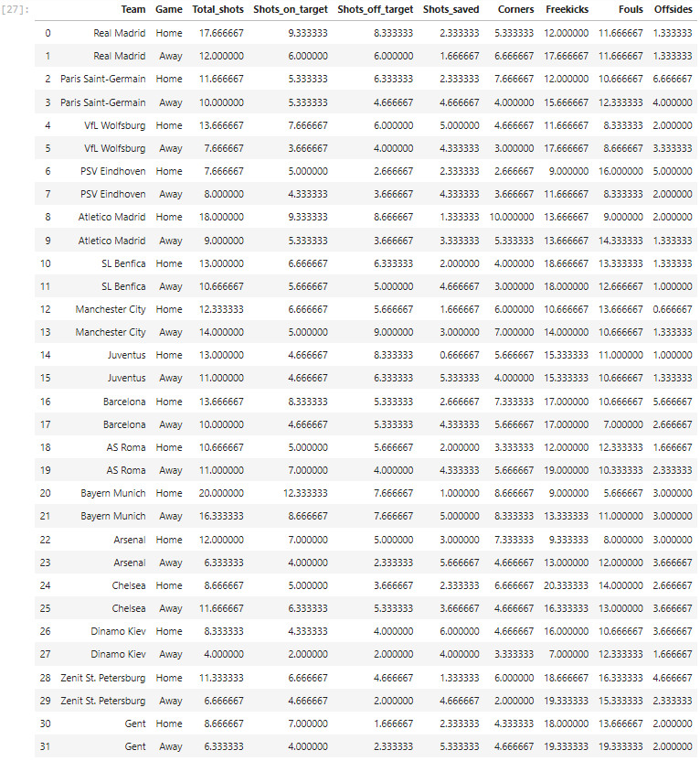
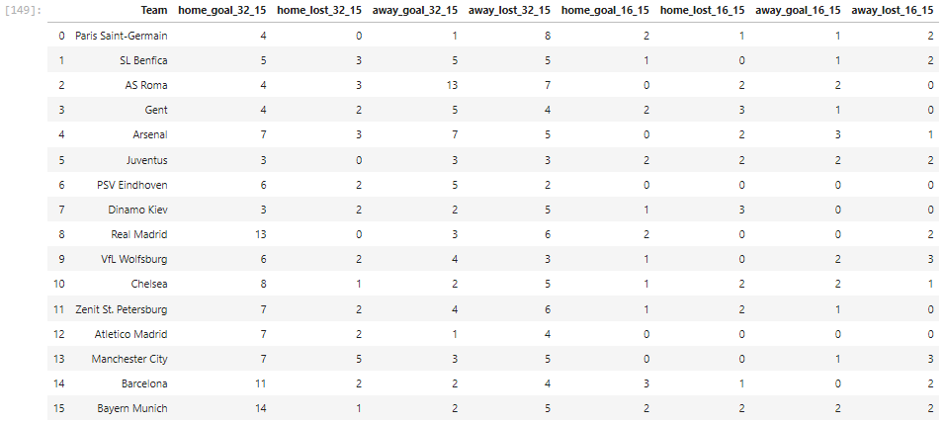
5 . Data analysis
3. 경기 세부 기록과 득점과의 상관관계
1. 16강 진출한 팀들의 32강 경기 세부 기록 (2014년)
2. 16강 진출한 팀들의 32강 골 수(2014년)

Slide 16
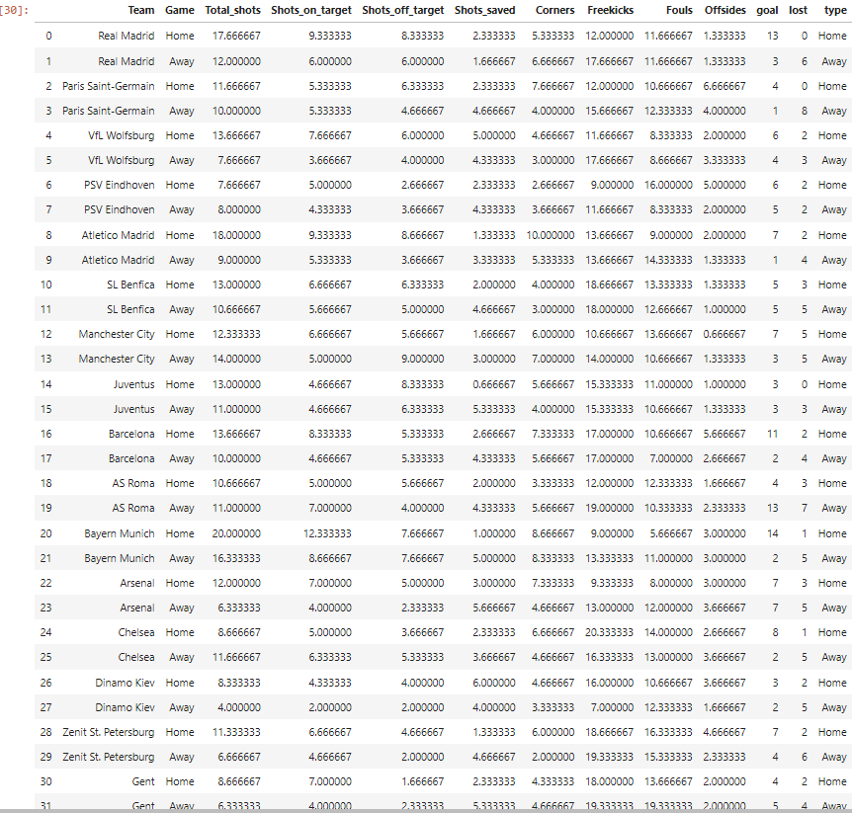
5 . Data analysis
Inner join

Slide 17
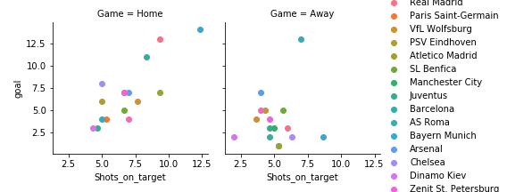
5 . Data analysis
홈 어웨이 골수

Slide 18
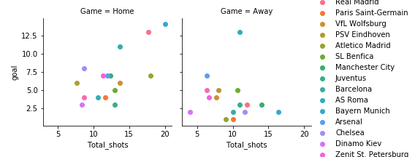
5 . Data analysis
홈 어웨이 슈팅, 골수

Slide 19
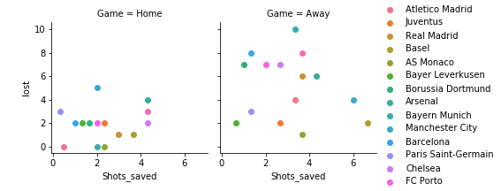
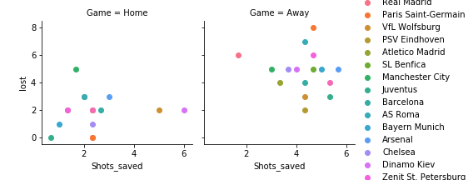
5 . Data analysis
골키퍼 선방
14년 골키퍼 선방과 실점 상관관계
15년 골키퍼 선방과 실점 상관관계

Slide 20
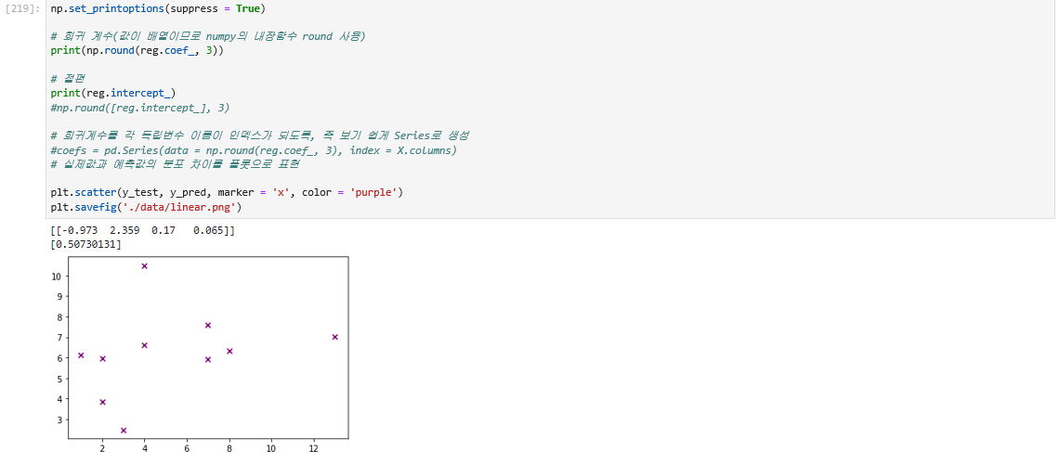
6 . 보완점
보완점
초기 단계에서 많은 프로세스를 설정 하였으나 경험 부족으로 많이 사용하지 않음.
초기에 계획했던 목표와 가설에 맞는 데이터를 구하는데 어려웠고, 주제를 재설정 한점.
다항회귀모델 제작에서 각 항목에 대한 스케일과 가중치 계산을 실수 한 점
(다항회귀 모델 설정 실수 화면)

Slide 21
7 . Q & A
감사합니다.

